Slide 1
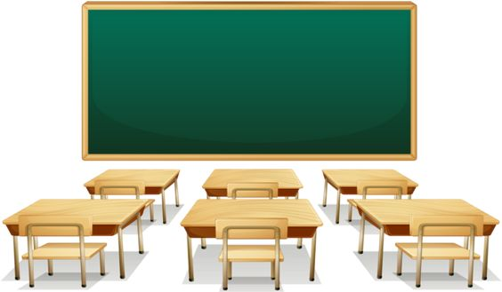
أهلا و سهلا
بكن

Slide 2
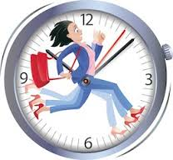
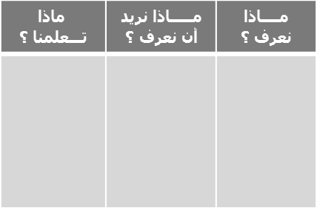
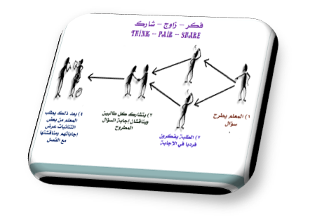
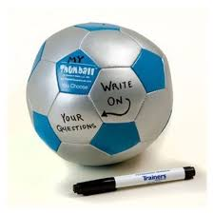
الاستراتيجيات المستخدمة

Slide 3
استراتيجية شريط الذكريات
اكتبي موضوع درسنا السابق
نشاط 1 دقـيقــتان

Slide 4
استراتيجية التصفح
دقيقتان
استخرجي أهداف الدرس

Slide 5
أهميةُ توحيدِ الألوهية

Slide 6
أهداف الدرس
أن توضح الطالبة لماذا خلق الله الخلق .
أن تبين الطالبة أن الأعمال لا تقبل إلا بالتوحيد .
أن تذكر الطالبة أهمية توحيد الألوهية .
أن تعلل الطالبة لماذا أرسل الله الرسل وأنزل عليهم الكتب .

Slide 7
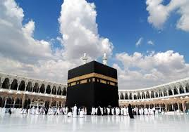
تمهيد
مكثَ رسول الله صلى الله عليه وسلم في مكة ثلاث عشرة سنة يدعُو إلى التوحيد قبل فرض كثير من الواجبات.
فعلى أيّ شيءٍ يدلُّ ذلك؟
يدل على أهمية توحيد الألوهية.

Slide 8
استراتيجية تدوين الملاحظات
من خلال الفيديو دوني أهمية التوحيد؟
الهدف :
أن تذكر الطالبة أهمية توحيد الألوهية .

Slide 9
من خلال الفيديو دوني أهمية التوحيد؟

Slide 10
أهميةُ توحيدِ الألوهية
توحيدُ الألوهية لهُ أهميةٌ عظيمةٌ ومنزلةٌ كبيرةٌ تتلخص فيما يأتي:

Slide 11
1- خلق الله الخلق لأجل التوحيد
والدليلُ: قولُ الله تعالى:
ليعبدون: أي ليوحدوني بالعبادة

Slide 12
2- أرسل الله الرسل وأنزل عليهم الكتب لأجل التوحيد
والدليلُ: قولُ الله تعالى:

Slide 13
3- جميع الأعمال لا تُقبلُ إلا بالتوحيد
والدليلُ: قولُ الله تعالى:

Slide 14
أهمية توحيد الألوهية
جميع الأعمال لا تُقبلُ إلا بالتوحيد
أرسل الله الرسل وأنزل عليهم الكتب لأجل التوحيد
خلق الله الخلق لأجل التوحيد

Slide 15
فكر , زاوج , شارك
اذكُر أمثلة لتوحيد الألوهية، مُسترشداً بالنُّصوصِ الآتية:
قال النبيُّ صلى الله عليه وسلم:
"فإنّ الله قد حرَّم على النار من قال: لا إله إلا اللهُ يَبتغي بذلكَ وجهَ اللهِ" (1).
لابد من الإخلاص في قول لا إله إلا الله حتى تكون مقبولة، فمن قالها صحيحة حُرِّم على النار.

Slide 16
اذكُر أمثلة لتوحيد الألوهية، مُسترشداً بالنُّصوصِ الآتية:
قال النبيُّ صلى الله عليه وسلم لأبي هريرةَ رضي الله عنه:
" فمن لَقيتَ مِن وراءِ هذا الحائط يشهدُ أن لا إله إلا الله، مُستيقناً بها قلبُهُ فبشِّرهُ بالجنَّةِ".
الشهادة لا تصح إلا إذا كانت عن علم، ويقين، وصدق، وإخلاص، فإذا تحقق ذلك فتكون النتيجة الفوز بالجنة.

Slide 17
س1: استدلَّ بدليل واحدٍ لكُلٍ مما يأتي:
1- من أهمية التوحيد: أنَّ الله خلق الخلق لأجله.
قال تعالى:
وَمَا خَلَقْتُ الْجِنَّ وَالْإِنسَ إِلَّا لِيَعْبُدُونِ 
(الذاريات، آية 56).

Slide 18
استراتيجية رمي الكرة

